Slide 1
Свободные экономические зоны на территории России
Выполнила студентка 1-го курса
Группы 211-ЮС
Кучерявенко Алина

Slide 2
Содержание:
Сущность, основные черты СЭЗ.
История организации СЭЗ в России.
Типы СЭЗ, существующих в России.
Современное состояние СЭЗ в России.
Примеры СЭЗ в России.
Особые экономические зоны России.
Заключение.

Slide 3
Сущность, основные черты СЭЗ.
СВОБОДНЫЕ ЭКОНОМИЧЕСКИЕ ЗОНЫ - часть национально-государственной территорий, на которой действуют особые льготные условия для иностранных и национальных предпринимателей. Главная цель создания - подъем экономики региона, повышение ее эффективности. Обеспечивается посредством: привлечения материальных и финансовых ресурсов зарубежных паритетов и отечественных предпринимателей; внедрения передовой техники и технологий; создания экспортно-ориентированных производств и увеличения на этой основе валютных поступлений; освоения передового опыта управления и организации маркетинга; создания новых рабочих мест; освоения зарубежных рынков сбыта и др. Для формирования благоприятных условий деятельности свободных зон используется следующий набор льгот: освобождение от налогов или установление низких налогов по сравнению с другими территориями или соседними странами; беспошлинный ввоз сырья, полуфабрикатов, комплектующих узлов, машин и оборудования; упрощенный режим учреждения и регистрации фирм; льготное кредитование; либерализация валютных операций и др.

Slide 4
Создаются как в развитых, так и в развивающихся странах. В зависимости от целей и задач различают несколько видов зон: свободные склады, свободные таможенные зоны, научно-технические зоны (технопарки). Особым режимом функционирования отличаются оффшорные зоны. В России в первые годы проведения экономических реформ была предпринята попытка создания 11 зон на уровне целых краев и областей.
Такая мера не оправдала себя. В настоящее время создаются свободные таможенные зоны, расположенные вблизи крупных международных аэропортов (Шереметьево и Внуково), а также международных портов. Создаются свободные таможенные склады в Москве и Московской области. В 1996 г. был принят Закон «Об особой экономической зоне в Калининградской области», предусматривающий режим свободной таможенной зоны, отличающийся от других зон.

Slide 5
История организации СЭЗ в России.
Процесс создания свободных зон в нашей стране, начавшийся еще в конце 80-х годов, может быть разделен, на несколько этапов:
На первом этапе (конец 80-х - 1990 г.) происходило зарождение самой идеи. По инициативе правительства СССР была разработана так называемая единая государственная концепция свободных зон. Свободные зоны рассматривались как элемент государственной внешнеэкономической политики и способ стимулирования межгосударственных отношений СССР с зарубежными партнерами. Предполагалось, что такие зоны будут создаваться в регионах с развитым научно-техническим потенциалом с целью производства наукоемкой продукции на базе соединения советских технологий и иностранного капитала.
К началу 90-х годов государственная концепция свободных зон дополнилась множеством региональных инициатив. Эти инициативы получили свое развитие, как только в ходе суверенизации союзных республик рассмотрение вопроса о создании зон было официально перенесено на республиканский уровень: в июле-сентябре 1990 г.

Slide 6
Отмечу следующие характерные черты СЭЗ:
а) применение различных видов льгот и стимулов, в том числе:
внешнеторговых снижение или отмену экспортно-импортных пошлин
фискальных, связанных с налоговым стимулированием конкретных видов деятельности. Льготы могут затрагивать налоговую базу (прибыль или доход, стоимость имущества и т.д.), отдельные ее компоненты (амортизационные отчисления, издержки на заработную плату и транспорт), уровень налоговых ставок, вопросы постоянного или временного освобождения от налогообложения;
финансовых, включающих различные формы субсидий
административных, упрощающих процедуры регистрации предприятий, режима въезда-выезда иностранных граждан.
б) наличие локальной, относительно обособленной системы управления зоной, наделенной правом принимать самостоятельные решения в широком экономическом спектре;
в) всесторонняя поддержка со стороны центральной государственной власти.
Создание СЭЗ - действенное направление развития экономики отдельных территорий и регионов, ориентированное, как правило, на решение конкретных приоритетных экономических задач, реализацию стратегических программ и проектов.

Slide 7
ВС РСФСР принял предложения 11-ти региональных советов народных депутатов об объявлении их территорий зонами свободного предпринимательства. Зоны учреждались в городах Ленинграде, Выборге, Находке, Калининградской, Сахалинской и Читинской областях, в Алтайском крае, Кемеровской и Новгородской областях, г. Зеленограде, Еврейской автономной области.

Slide 8
СОВРЕМЕННОЕ СОСТОЯНИЕ И ПРОБЛЕМЫ РАЗВИТИЯ ОТЕЧЕСТВЕННЫХ СЭЗ. Типы СЭЗ, организуемых в России.
Практика создания имеющихся и проекты будущих СЭЗ на территории России показывают, что в зависимости от целей и задач их можно разделить на следующие основные типы:
комплексные зоны производственного характера;
внешнеторговые (свободные таможенные зоны, в том числе зоны экспортного производства и транзитные);
функциональные, или отраслевые (технологические парки, технополисы, туристические, страховые, банковские и др.).

Slide 9
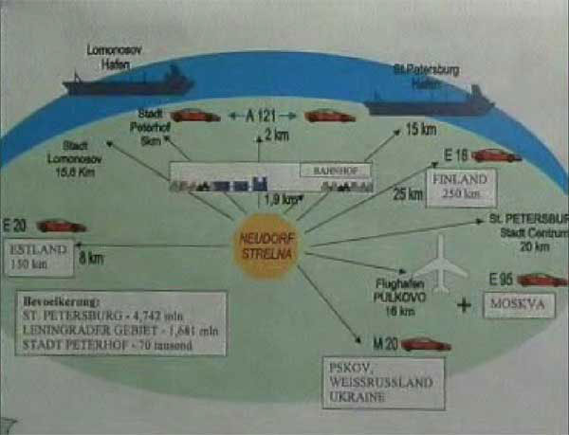
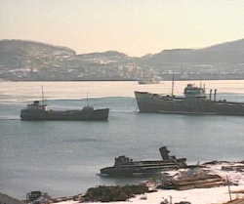
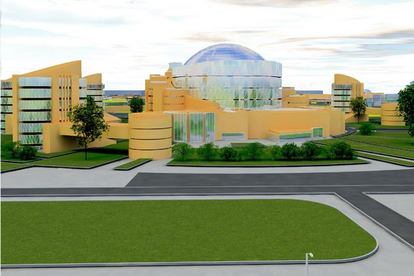
Комплексные зоны.
Комплексные зоны многопрофильны. Они формируются и на ограниченной территории, и в границах областей и других территориальных образований. В них создаются условия для привлечения крупного капитала с обязательным развитием необходимой инфраструктуры.
К комплексным зонам может быть отнесена (по крайней мере, по замыслам их создателей) большая часть СЭЗ, создаваемых в России, в том числе - СЭЗ в Находке, Калининградской области, Санкт-Петербурге и др.

Slide 10
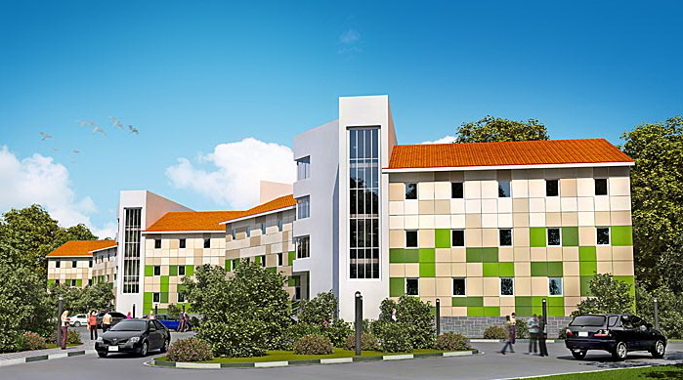
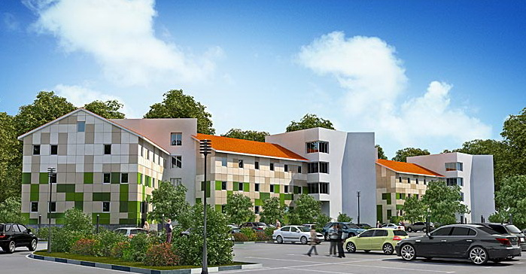
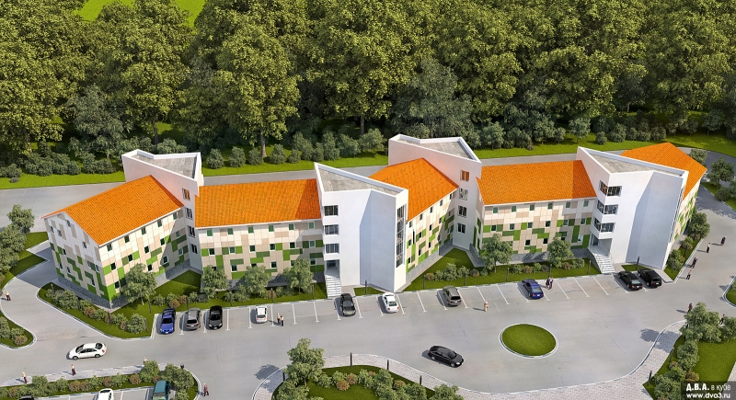
Внешнеторговые зоны.
Внешнеторговые зоны обеспечивают валютные поступления, в том числе и за счет консигнационных складов, сдачи в аренду помещений, выставок, перевалки грузов и их транзита.
К внешнеторговым зонам относятся, в частности, зона свободной торговли "Шерри-зон" (около аэропорта "Шереметьево") , свободные таможенные зоны "Московский Франко-Порт" (около аэропорта "Внуково"), "Франко-Порт Терминал" (на территории московского Западного речного порта.

Slide 11
Отраслевые зоны.
Отраслевые зоны (технологические парки, технополисы и др.) выполняют как народнохозяйственные, так и внешнеэкономические функции. Они, в частности, способствуют ускорению научно-технического прогресса в отдельных отраслях на основе активизации внешнеэкономического сотрудничества, внедрению результатов отечественной науки, а также разработке наукоемких технологий, новых видов готовой продукции и расширению экспорта.
К отраслевым зонам научно-технического характера относится СЭЗ в Зеленограде, которая должна специализироваться в области микроэлектроники, информатики и связи; к зонам финансового ("оффшорного") характера может быть отнесена зона экономического благоприятствования в Ингушетии; к зонам туристическо - курортного типа - особая экономическая зона "Кавказские Минеральные Воды"

Slide 12
Свободные экономические зоны в России: современное состояние.
Основной отличительной чертой процесса создания СЭЗ в России является его политизированность в ущерб экономической сути, вопросы создания зон решаются стихийно, при отсутствии четких критериев и достаточной нормативно-правовой базы. Устройство свободных зон должно регламентироваться четко сформулированным законом, а не постоянно меняющимися решениями исполнительной власти. Без базового федерального закона о СЭЗ реализация любых принимаемых по вопросу о зонах правовых решений будет неизбежно упираться в приоритетность более общих норм регулирования хозяйственной деятельности, установленных специальными разделами федерального законодательства (что и подтвердила российская практика). Принятие же такого закона позволило бы упорядочить многочисленные нормативно-правовые акты, принятые по вопросу о СЭЗ, открыв таким образом новый специальный раздел в федеральном законодательстве - раздел о СЭЗ, а также внести в другие специальные разделы законодательства (налоговый, таможенный, валютный, банковский и т.д.). те дополнения и изъятия, без которых реальное развертывание зональной практики не представляется возможным.

Slide 13
Приморская «Находка».
СЭЗ "Находка", первая в России, была образована в октябре 1990 года.
Особенности:
выгодное географическое положение и развитая транспортная сеть (конечный пункт Транссибирской магистрали, четыре крупных действующих порта);
отсутствие сегодня реальных конкурентов на российском Дальнем Востоке в части осуществления внешнеторговой деятельности со странами Азитско-Тихоокеанского региона;
наличие определенного опыта внешнеэкономической деятельности: до недавнего времени Находка была единственным открытым портом на Дальнем Востоке, через нее проходило до четверти годового экспорта России;
достаточно ограниченная (по сравнению с некоторыми "гигантскими" российскими СЭЗ) территория (менее 5 тыс. кв.км).

Slide 14
Балтийский «Янтарь».
Согласно положению о СЭЗ "Янтарь" , принятому в сентябре 1991 года, с которого началась история свободной зоны в Калининградской области, целями создания СЭЗ были ускорение решения задач социально-экономического развития Калиниградской области, повышение жизненного уровня населения области на основе развития торгово-экономического и научно-технического сотрудничества с зарубежными странами, обеспечение благоприятных условий для привлечения иностранного капитала, технологии и управленческого опыта, потенциала предприятий для увеличения экспортных возможностей региона, развития производства экспортной и импортозамещающей продукции, трансконтинентального транзита, отработки новых форм хозяйствования в условиях перехода к рыночной экономике.
Особенности:
выгодное экономико-географическое положение на пересечении торговых путей между Евразией и Европой, наличие незамерзающего морского порта;
уникальные залежи янтаря (до 90% мировых запасов);
изолированность области от остальной территории России границами других государств, что повышает транспортные расходы и одновременно увеличивает политические риски хозяйственной деятельности в регионе;
использование для военных нужд значительной части территории, втрое большей, чем площадь территорию гражданского заселения, что создает неблагоприятный климат для его внешнеэкономической деятельности и привлечения иностранных капиталов.

Slide 15
Особые экономические зоны России.
22 декабря 2005 постановлением Правительства РФ в России организовано шесть особых экономических зон:
четыре технико-внедренческих (инновационных) в городах:
Дубна,
Москва (Зеленоград, ТВЗ «Зеленоград»),
Санкт-Петербург (посёлок Стрельна, зона «Нойдорф»),
Томск;
две промышленно-производственные зоны в городах:
Елабуга — ОЭЗ «Алабуга».
Липецк — ОЭЗ «Липецк».
3 февраля 2007 года постановлениями Правительства РФ в России создано семь особых экономических зон туристcко-рекреационного типа:
в Республике Алтай, Республике Бурятия , в Алтайском крае , в Краснодарском крае , в Ставропольском крае , в Иркутской области , в Калининградской области
На конец 2009 года всего на территории ОЭЗ зарегистрировано 207 резидентов.

Slide 16
Заключение:
Придать импульс развитию свободных экономических зон может базовый федеральный закон о свободных экономических зонах. Речь, разумеется, идет не только об устранении пробела в законодательстве. Как известно, свободные экономические зоны создаются в целях развития экспортного потенциала страны, увеличения объема и улучшения структуры экспорта товаров, расширения внешней торговли, увеличения поступлений в доходную часть бюджета на основе привлечения иностранных и отечественных инвестиций, новых техники и технологий, использования международного опыта управления этими структурами.

